Slide 1

Recommender Systems 1팀
하계 컨퍼런스 주제 발표
2022.07.05
김병준 김정우 김찬호 박정현

Slide 2
목차
| 팀원 소개
| 주제 및 선정 배경
| Dataset
| Models
| 계획

Slide 3
팀원 소개

Slide 4

차애캐 추천과
그에 따른
애니메이션 추천

Slide 5
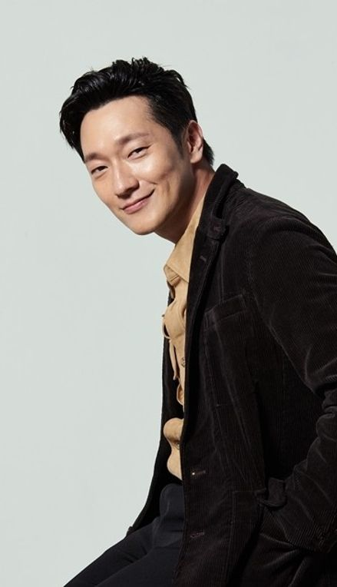

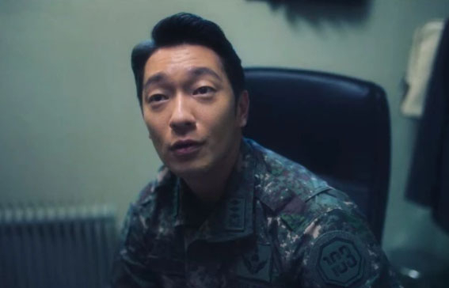

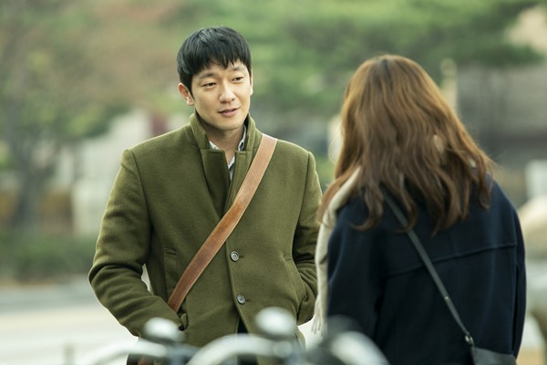
주제 및 선정 배경
“차애캐 추천과 그에 따른 애니메이션 추천”
영화 및 드라마의 경우 장르 불문 배우에 따라 작품을 소비하는 고객 (팬심 작용)

Slide 6


주제 및 선정 배경
금발
청소년
성급함
⋮
애니메이션의 경우 좋아하는 캐릭터가 있어도 다른 작품에서 찾는 것이 불가능
과거 해소할 수 없었던 needs를 충족시키는 새로운 방법 고민
‘최애캐’의 외모와 성격 등 다양한 요소를 종합적으로 분석해 ‘차애캐’를 추천하는 방법론
이어서 차애캐가 등장하는 애니메이션 소개 후 해당 애니메이션과 유사한 애니메이션 추천

Slide 7



Dataset
에 업로드 된 dataset 사용 예정
캐릭터 data는 anime-planet data 기반
애니메이션 data는 My AnimeList 기반

Slide 8
Models
Contents-based Filtering
Collaborative Filtering (Item-based)
AutoRec (CDAE: Collaborative Denoising Auto-Encoder)

Slide 9
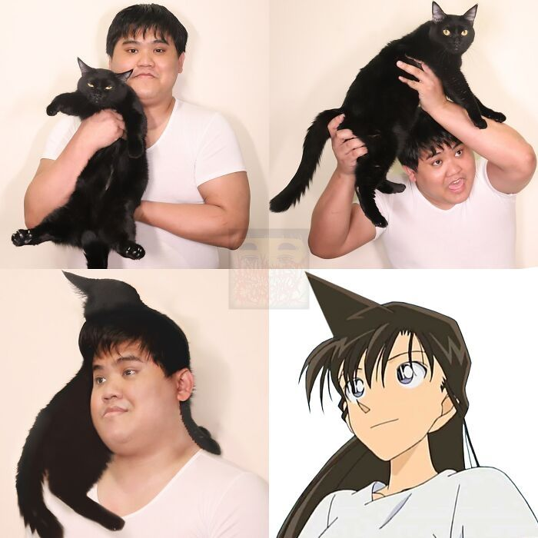
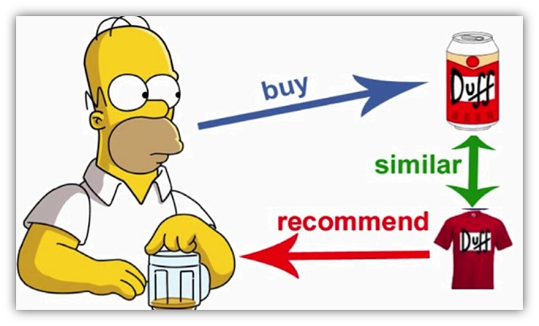
Models
추천 시스템을 구현하기 위해 User와 Item으로 구성된 Data에 대한 파악이 필요
1. Contents-based Filtering 콘텐츠 기반 필터링
특정 item과 유사한 ‘contents’를 가진 다른 item 추천
최애캐와 여러모로 유사한 차애캐를 추천
2. Collaborative Filtering (Item-based) 아이템 기반 협업 필터링
특정 item을 좋아한 users가 선호하는 또 다른 item 추천
‘나루토’를 좋아한 사람들이 ‘강철의 연금술사’를 좋아하는 경향이 있다면,
‘나루토’를 좋아하는 다른 사람에게 ‘강철의 연금술사‘ 추천

Slide 10
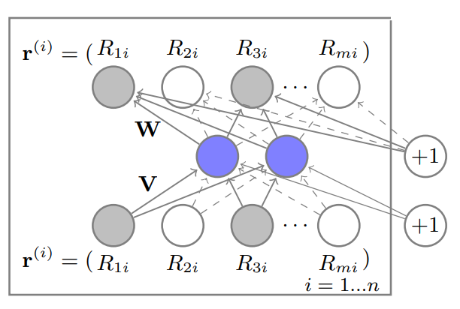
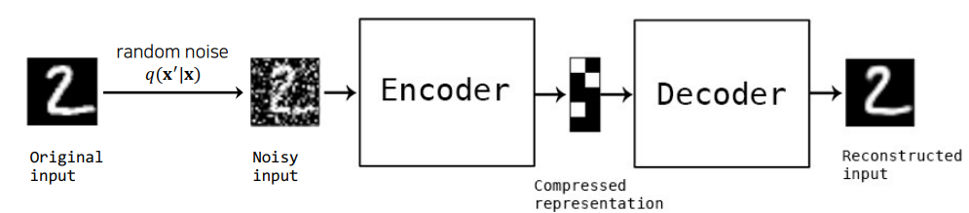
Models
3. AutoRec (CDAE: Collaborative Denoising Auto-Encoder)
동일한 입력 출력 구조를 사용해 압축된
latent representation을 학습하는 비지도 학습 모델
애니메이션 평점 data에 masking 후 손실 함수를 최소화
user 개인의 preference 정도 예측

Slide 11
계획
7월
week1
[]
week2
[]
week3
[]
week4
[]
8월
week1
[]
week2
[]
week3
[]

Slide 12
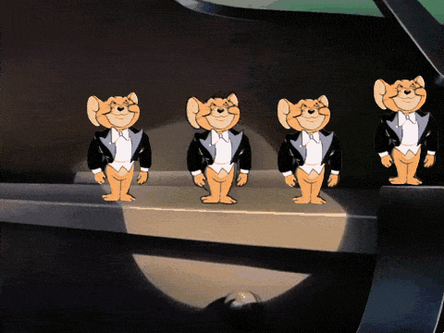
감사합니다

